Slide 1
2025年度湖北省建筑与市政绿色建造施工技术应用工程申报说明书

Slide 2
单位申报流程详解

Slide 3

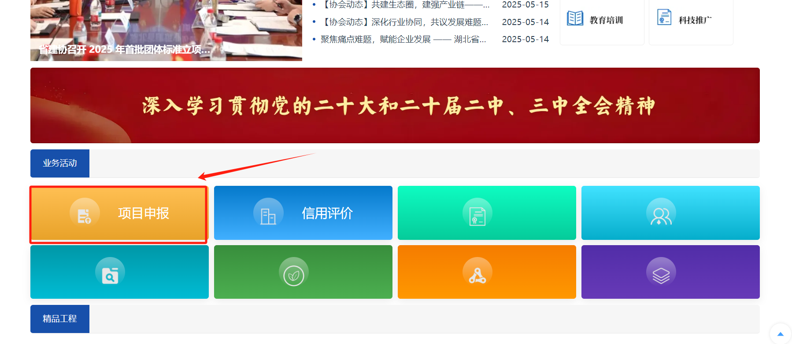
一、登录与进入申报系统
访问湖北省建筑业协会官网（测试版）
通过浏览器访问湖北省建筑业协会官网https://tencent.xiehuiyi.com/?siteId=926，找到项目申报入口点击进入。

Slide 4

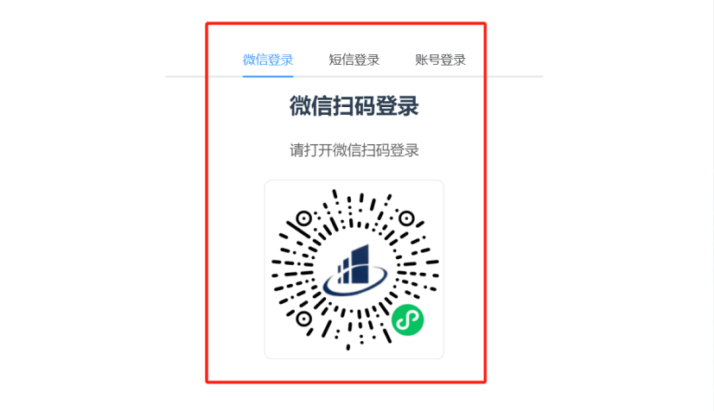
二、选择登录方式
微信扫码便捷登录
推荐使用微信扫码登录，简化登录流程，提升效率。

Slide 5
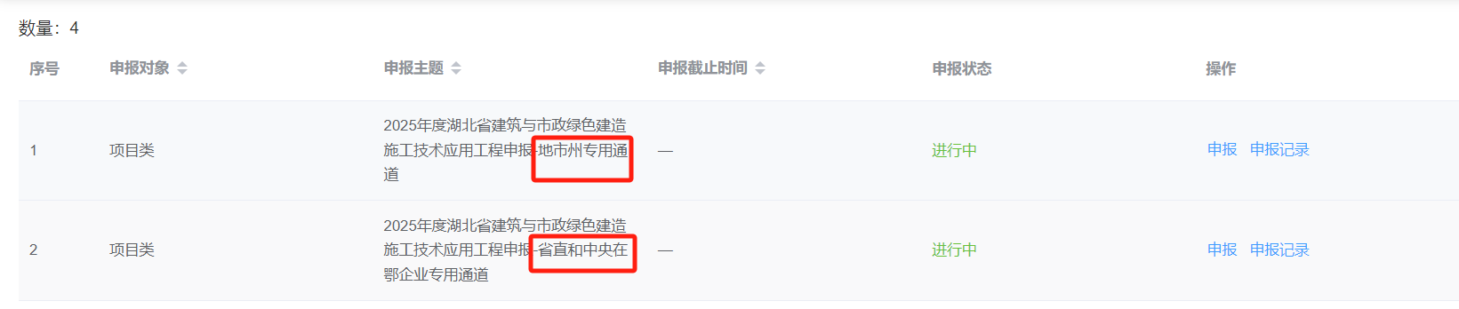
三、进入项目申报界面
选项目类型流程
点击项目申报按钮
依据单位所在地区和性质，选择正确的申报通道，如地市州或中央在鄂企业通道。如果选错通道，后续会被驳回需要重新提交材料。
登录后，直接点击项目申报，进入申报页面。

Slide 6
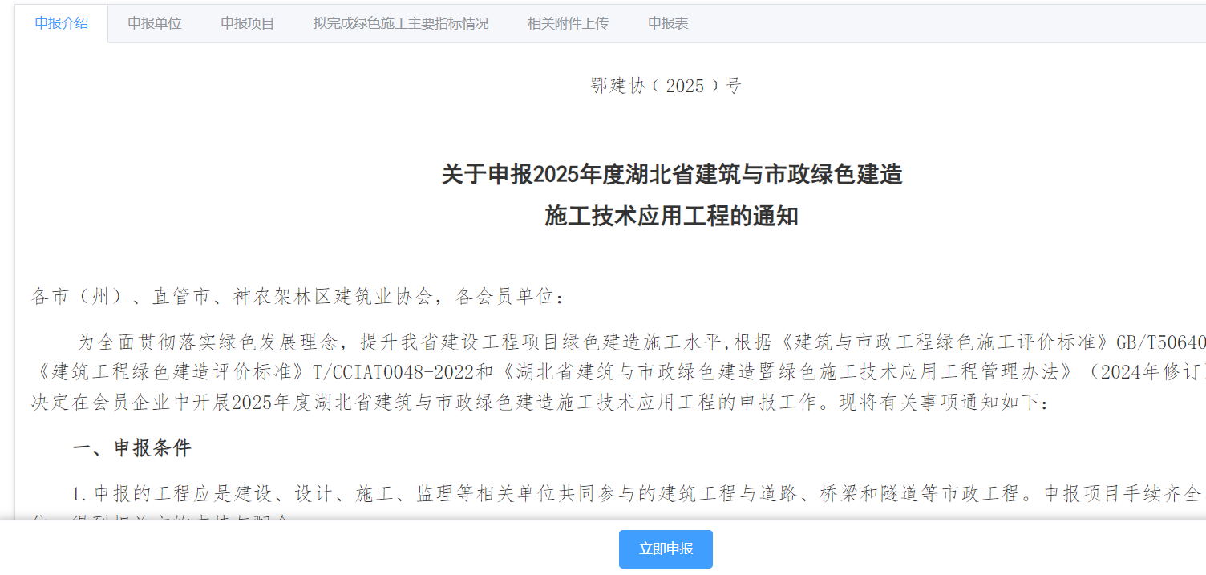
四、阅读并确认申报规则
阅读评价办法后申报
仔细阅读评价办法，确认无误后点击立即申报。

Slide 7
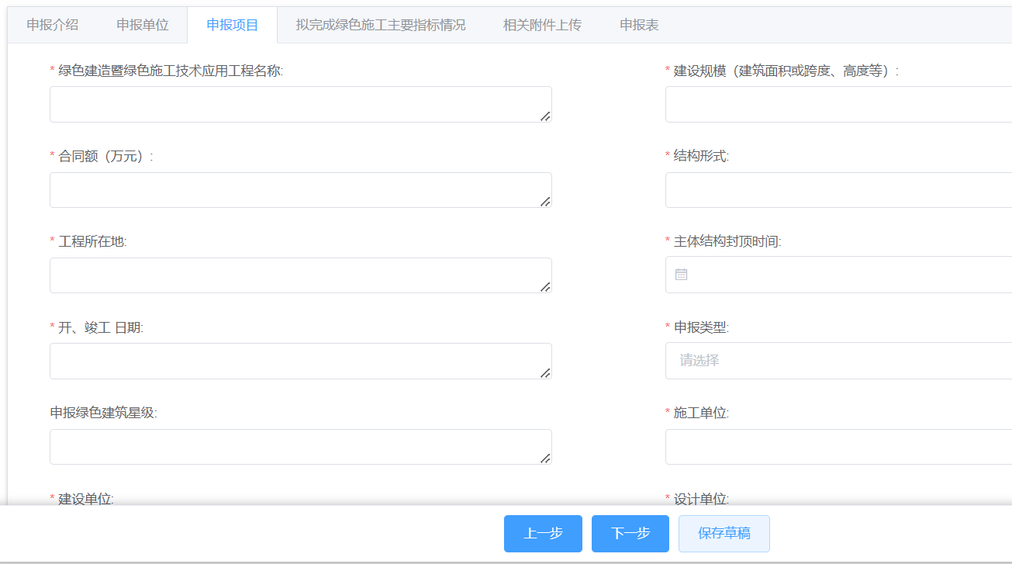
五、填写申报材料
按要求填写并保存
按照系统提示填写申报材料，务必及时保存，防止数据重填。

Slide 8
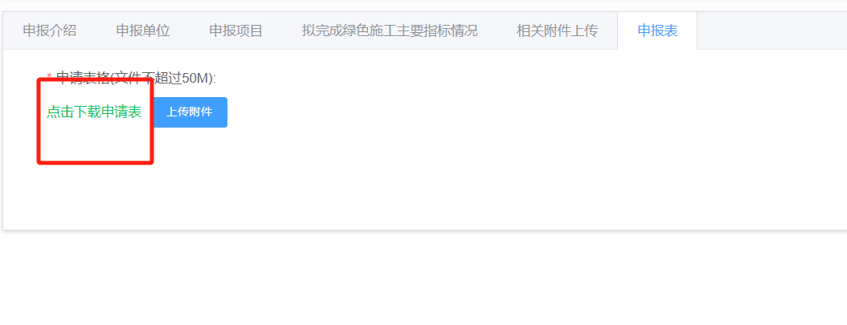
六、下载并上传申请表
系统自动生成申请表
点击下载申请表，系统将根据已填写的信息自动生成一份申报书，企业可下载打印签字盖章后点击上传附件。

Slide 9
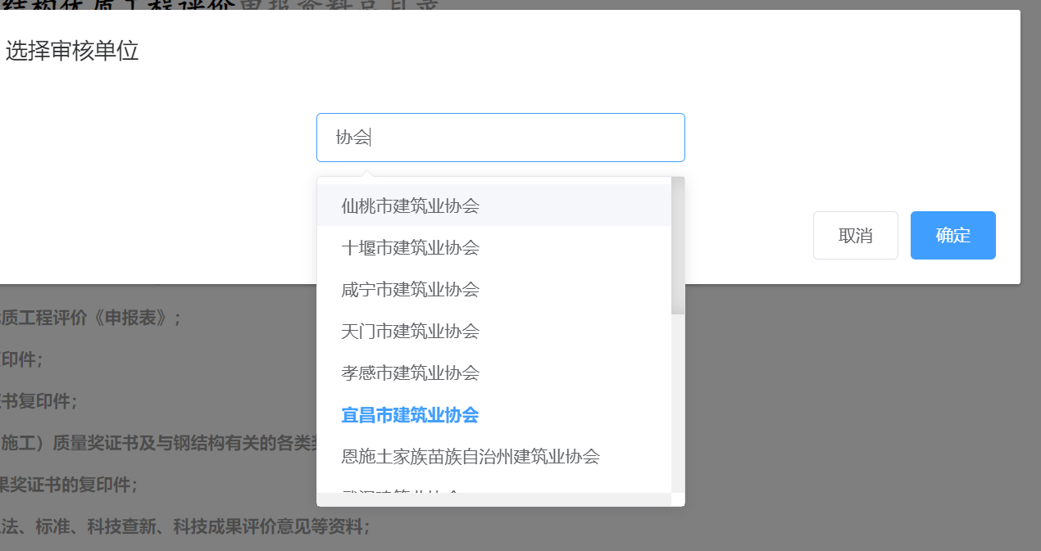
七、推荐单位审核
选择相应的推荐单位并等待审核
搜索并选择推荐单位，提交后等待审核结果。

Slide 10
八、查看提交状态
实时跟踪项目进度
在系统中可查看提交记录，了解项目当前所处阶段。

